Slide 1

TUẦN 34
Bài
30
CÁNH ĐỒNG QUÊ EM

Slide 2
Mở rộng vốn từ về nghề nghiệp

Slide 3

Yêu cầu cần đạt
- Phát triển vốn từ về nghề nghiệp, biết nói về nghề nghiệp và công việc.
- Nói về nghề nghiệp mình yêu thích.

Slide 4
1. Kết hợp từ ở cột A với từ ở cột B để tạo từ ngữ chỉ công việc của người nông dân.
A
B
cày
lúa
gặt
mạ
gieo
phân
nước
bón
tưới
ruộng

Slide 5
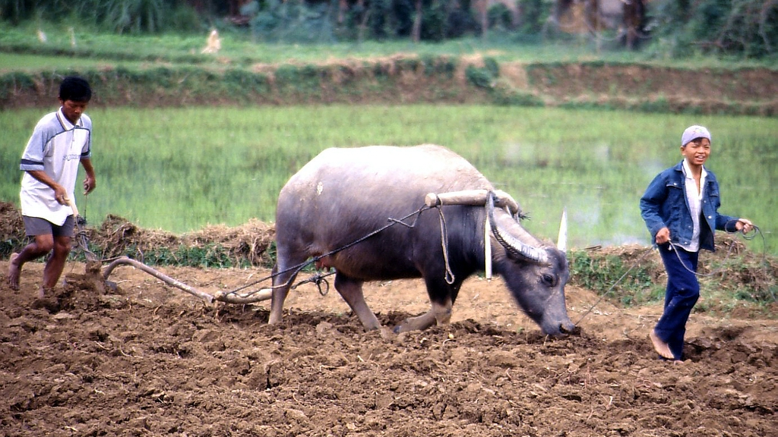
cày ruộng

Slide 6
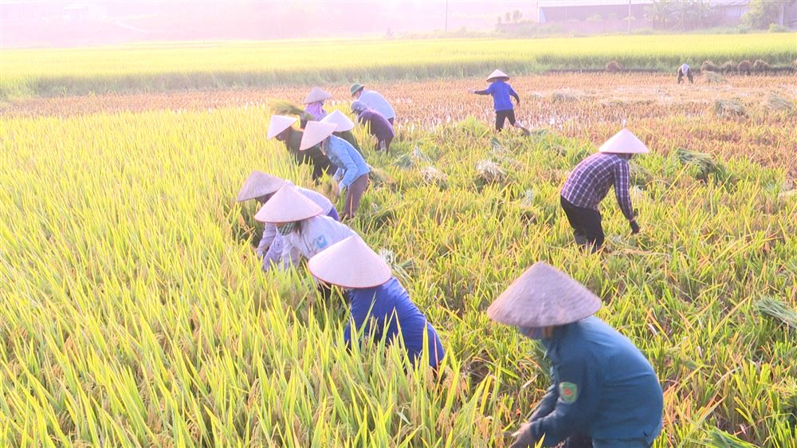
gặt lúa

Slide 7
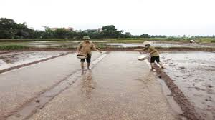
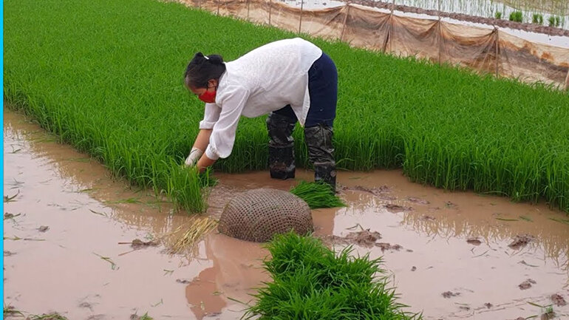
gieo mạ
nhổ mạ

Slide 8
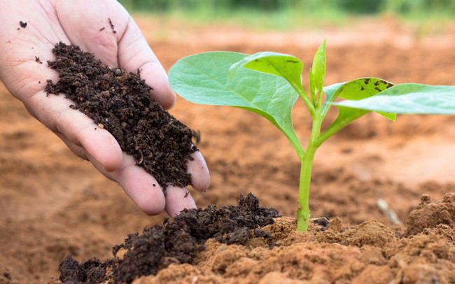
bón phân

Slide 9
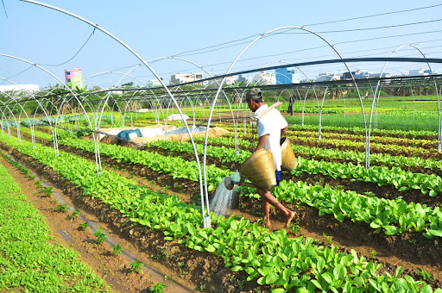
tưới nước

Slide 10
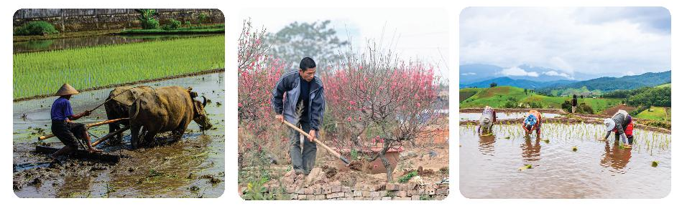
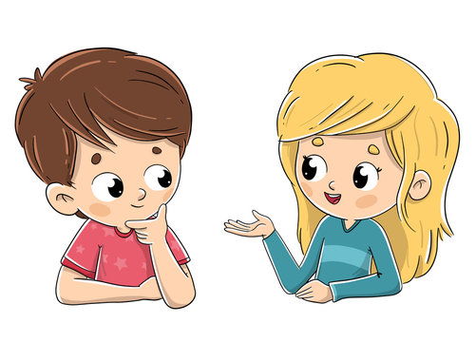
2. Hỏi - đáp về công việc của những người trong từng ảnh.

Slide 11
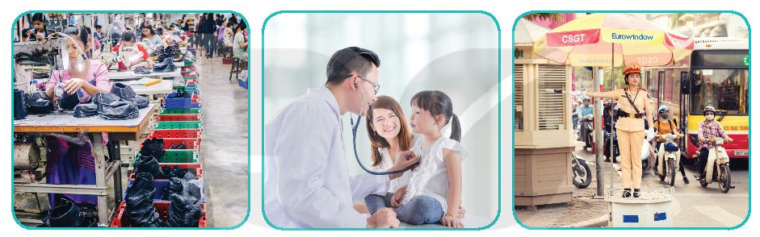

3. Nói về nghề nghiệp và công việc của những người trong từng ảnh.

Slide 12
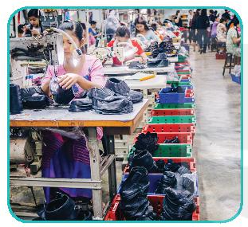
3. Nói về nghề nghiệp và công việc của những người trong từng ảnh.
Bức ảnh chụp các cô công nhân. Họ đang may giày.

Slide 13

3. Nói về nghề nghiệp và công việc của những người trong từng ảnh.
Đây là bác sĩ. Bác sĩ đang khám bệnh cho em bé.

Slide 14
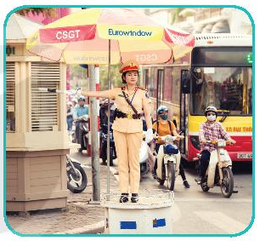
3. Nói về nghề nghiệp và công việc của những người trong từng ảnh.
Cô Lan là cảnh sát giao thông. Cô ấy đang điều khiển giao thông trên đường.

Slide 15
Củng cố

Slide 16
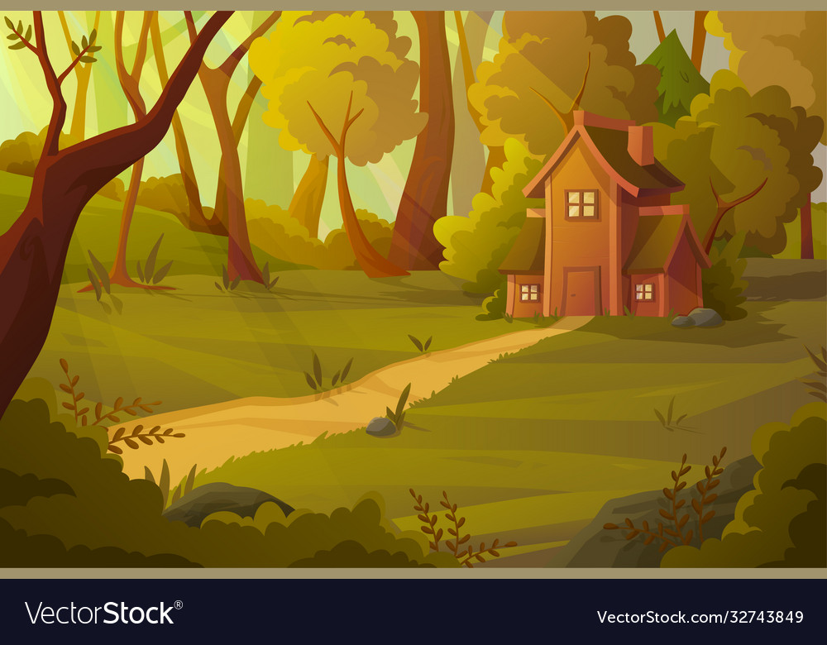











Notes:
Click vào tiên để đi đến câu hỏi.
Tại slide câu hỏi, click vào tiên để quay về đây
Click vào cây nấm để đi đến bài học

Slide 17
Công việc của bác sĩ là làm gì?
Khám chữa bệnh cho mọi người.

Slide 18


Slide 19
Nghề gì vất vả
Xô, xẻng, dao, bay
Gạch xếp thẳng hàng
Xây thành nhà cửa?
Thợ xây
Notes:
Câu hỏi ô dưới, câu trả lời ô trên. Muốn viết câu hỏi thì thầy cô kéo ô trên ra một bên nhé

Slide 20

Ai cầm cái chổi
Chăm chỉ miệt mài
Quét dọn hàng ngày
Phố phường sạch sẽ?
công nhân vệ sinh

Slide 21
Cày ruộng, gieo mạ, tưới nước là công việc của ai?
nông dân
Notes:
Tác giả : Phan Thị Linh
LH Zalo : 0916.604.268

Slide 22

DẶN DÒ

Slide 23

Tạm biệt và hẹn gặp lại
các con vào những tiết học sau!

